Slide 1
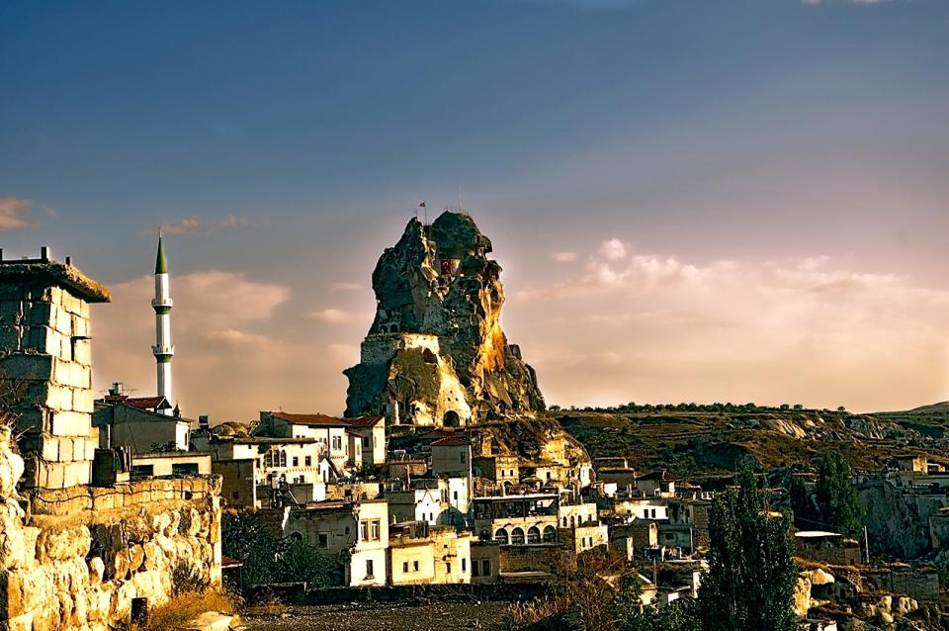




click

Slide 2
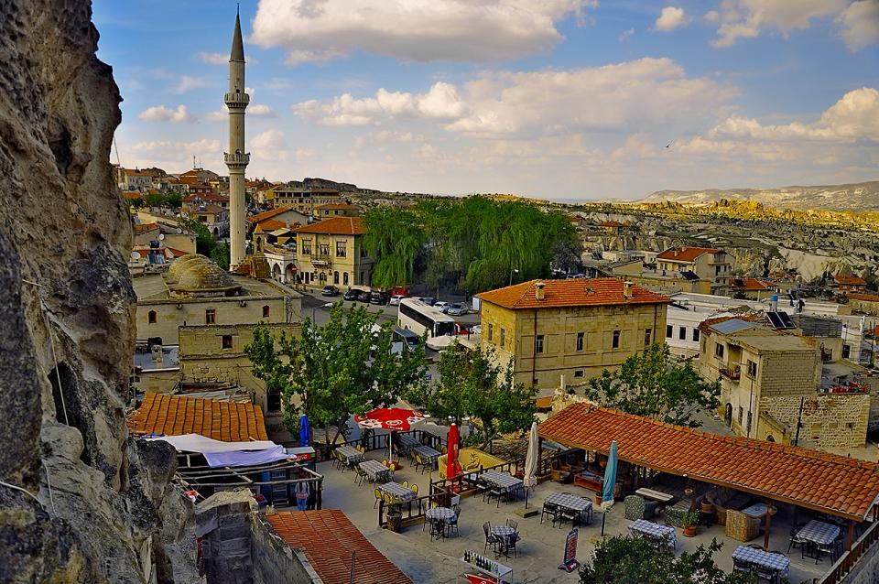
1985 yılında UNESCO Dünya Mirasları listesine eklenen Nevşehir'deki Göreme Tarihî Milli Parkı ve Kapadokya Kayalık Alanları'nda yer alan Ortahisar kasabası.

Slide 3
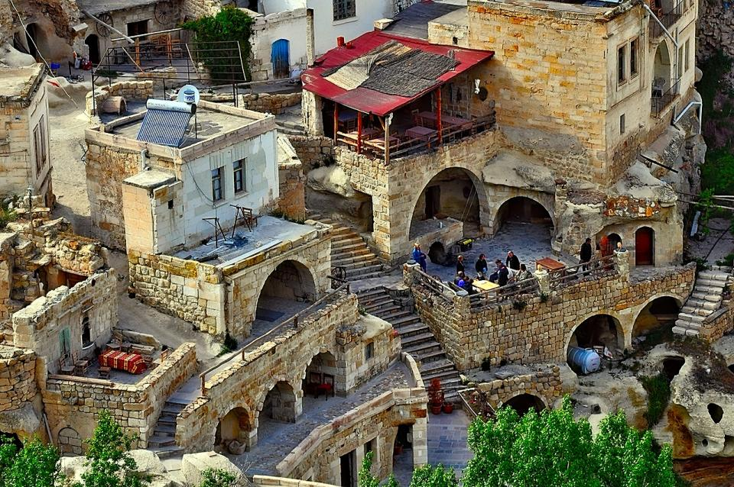

Slide 4
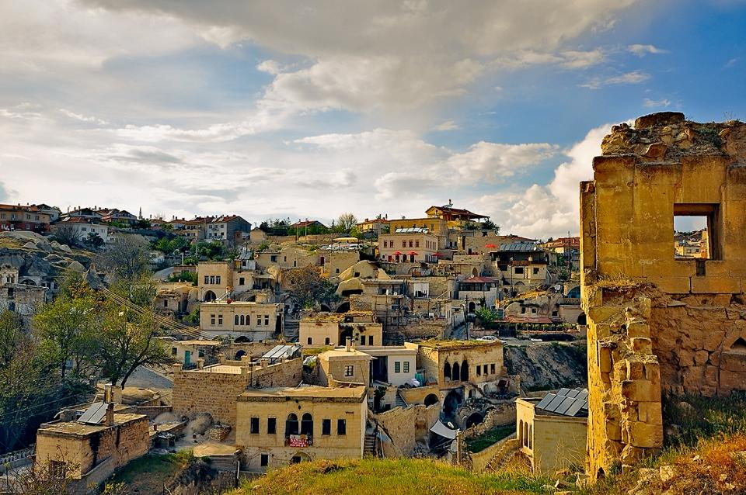

Slide 5
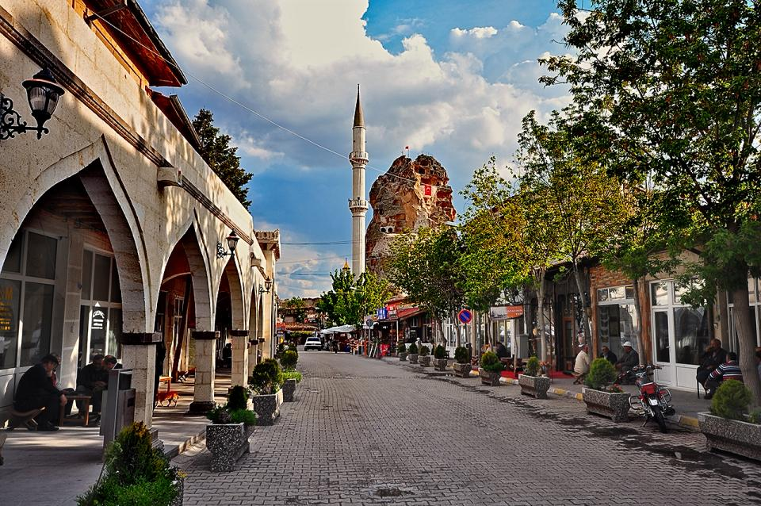
Ortahisar, Nevşehir-Ürgüp karayolu üzerinde, Ürgüp'e 5 kilometre uzaklıkta bulunan, Nevşehir'in bir kasabasıdır.

Slide 6
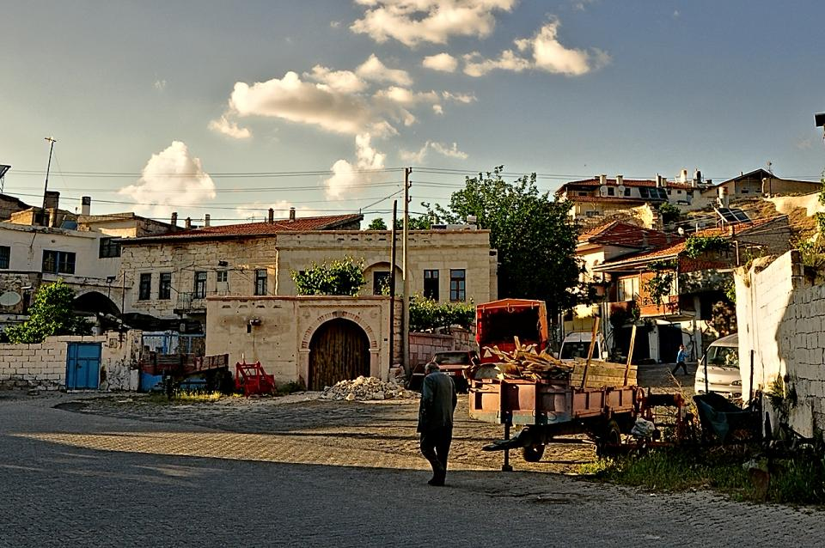

Slide 7
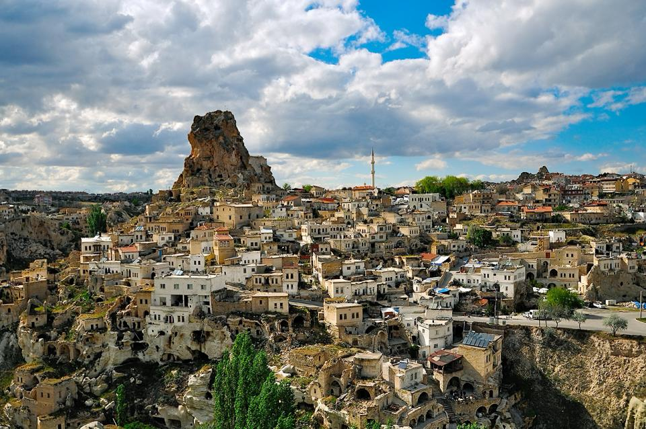
En belirgin yapısı Etiler zamanında oyulmuş, 1200 m rakımlı 86 m yükseklikteki Ortahisar Kalesi'dir. Kale hem stratejik hem de yerleşim amacıyla kullanılmıştır.

Slide 8
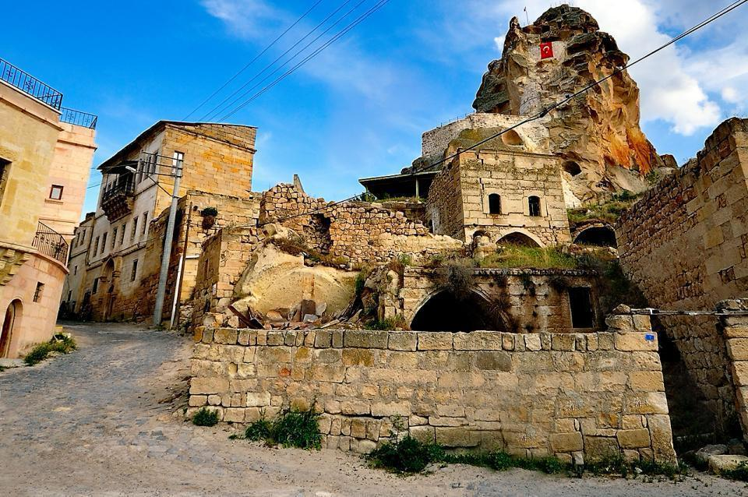
Kalenin eteklerinde Kapadokya'nın karakteristik sivil mimari örnekleri bulunmaktadır.

Slide 9
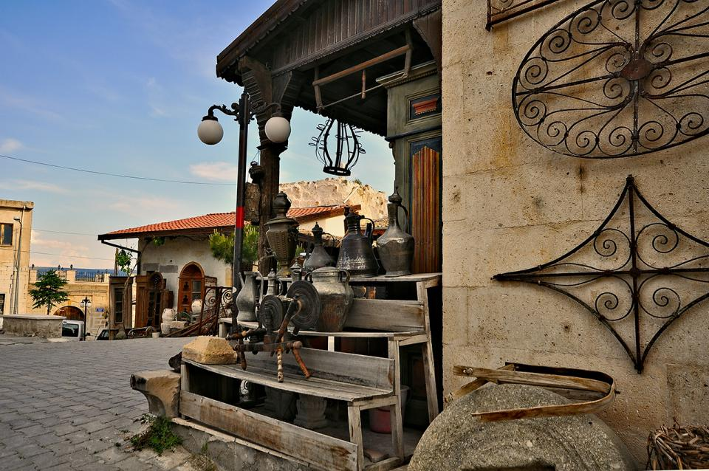

Slide 10
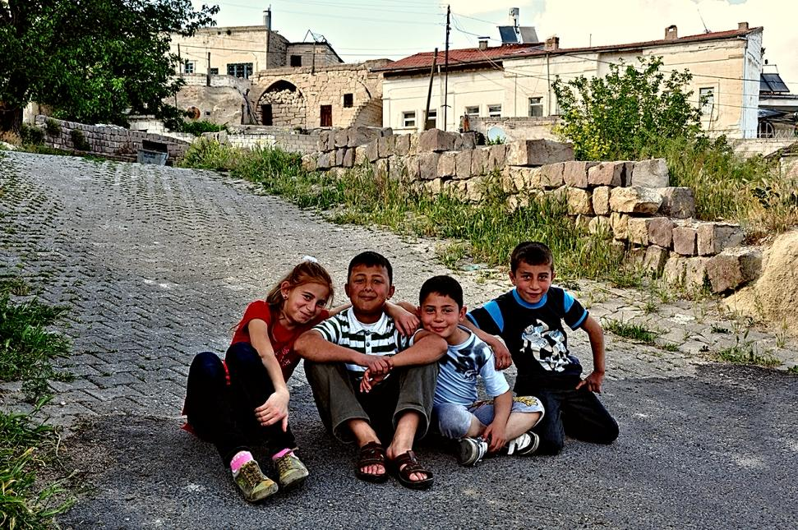

Slide 11
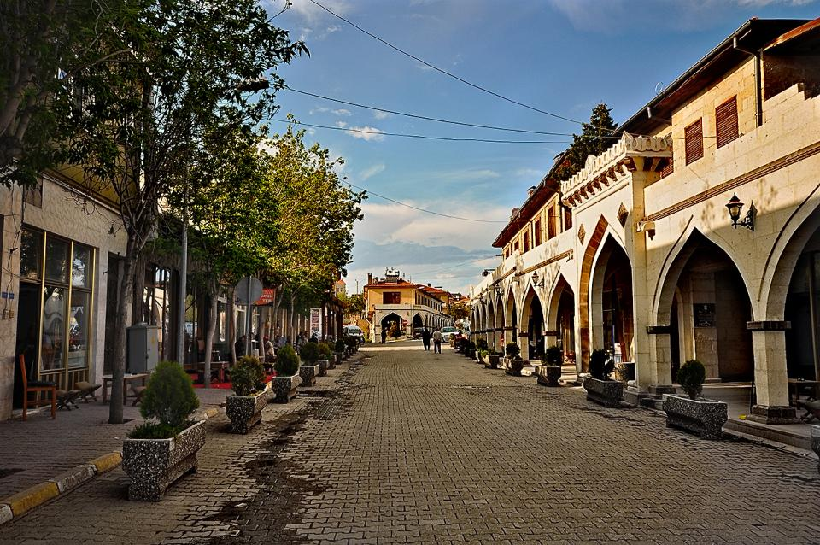
Ürgüp'ün 5 km batısında ve Nevşehir yolu yakınındadır. 1916 yılında kasaba olmuştur. Doğal güzellikleri ve tarihsel özellikleriyle ilgi çekici bir kasabadır.

Slide 12
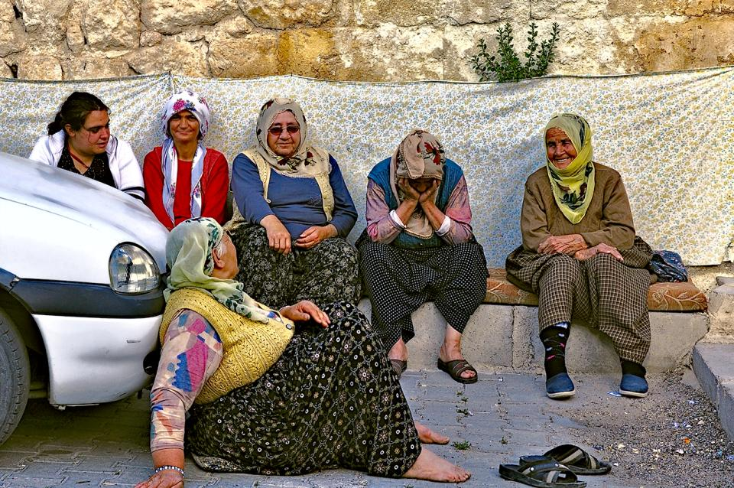

Slide 13
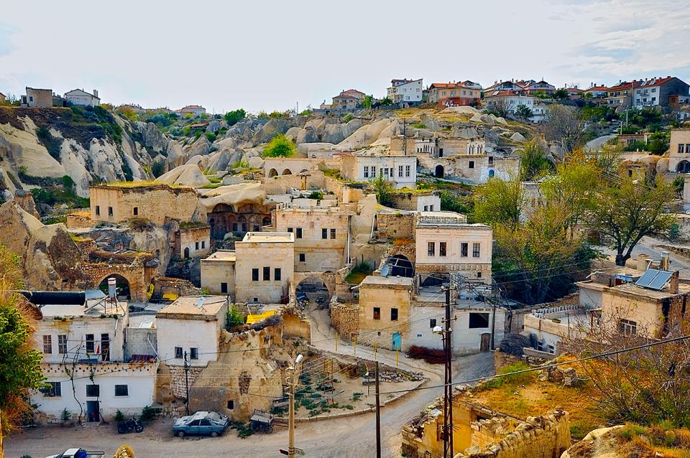
Kavak, İbrahim Paşa ve Ortahisar'ın içinde yeraldığı vadi Damsa çayı vadisine ulaşır. Bu vadinin Damsa çayı yakınları Üzengi deresi adını alır. Doğal özellikleri içme suyu, maden suları olan bir yerdir.

Slide 14
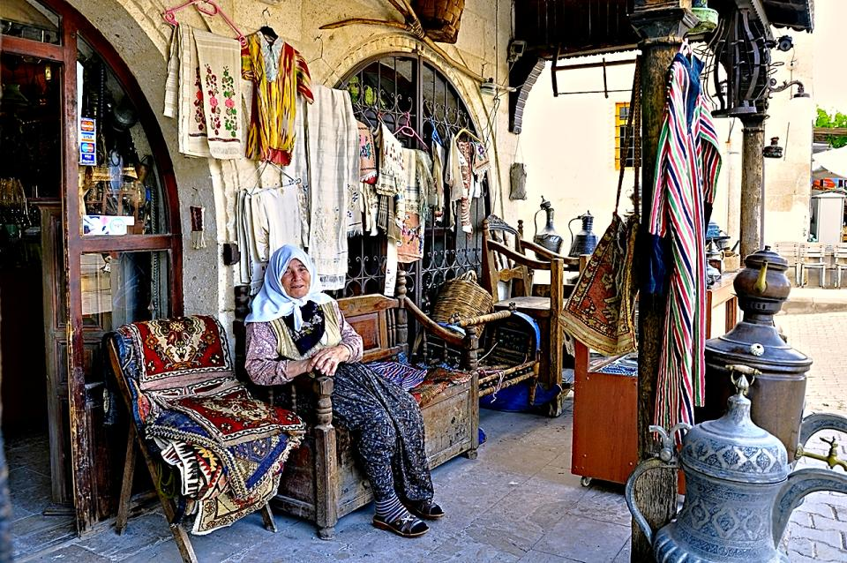

Slide 15
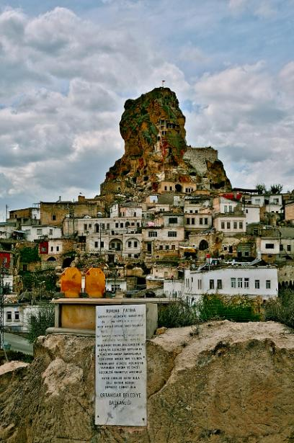
Ortahisarın ortasında dev bir peri bacası olan bir kale vardır. Bu kaleye yabancılar şato da derler. İçi oyuktur. Oda ve salonlar vardır. Tepesine çıkmak zor ise de oradan görülen çevre güzelliği yorgunlukları gideridir. Ayrıca kasabanın çevresinde de pek çok kilise vardır.

Slide 16
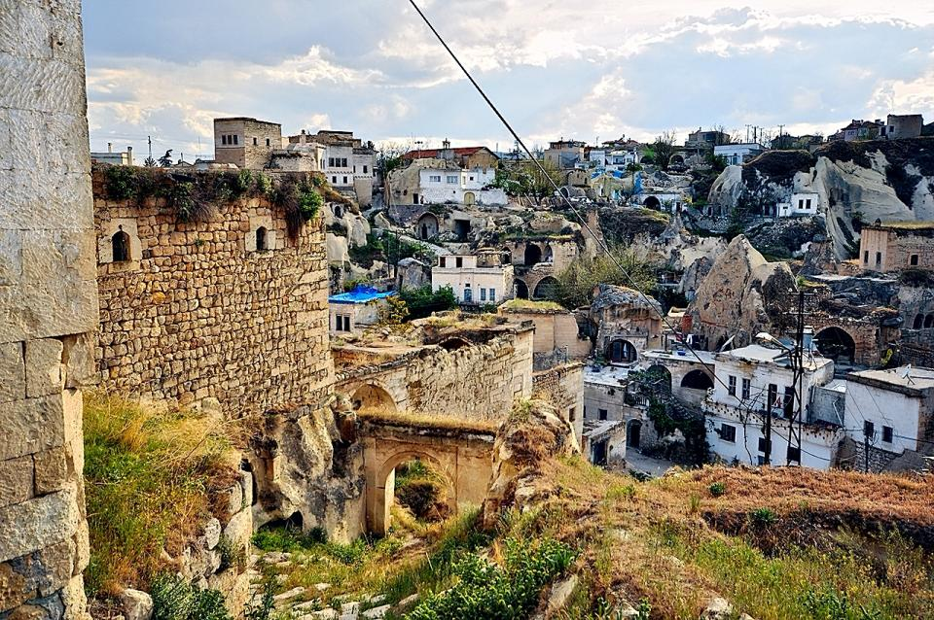

Slide 17
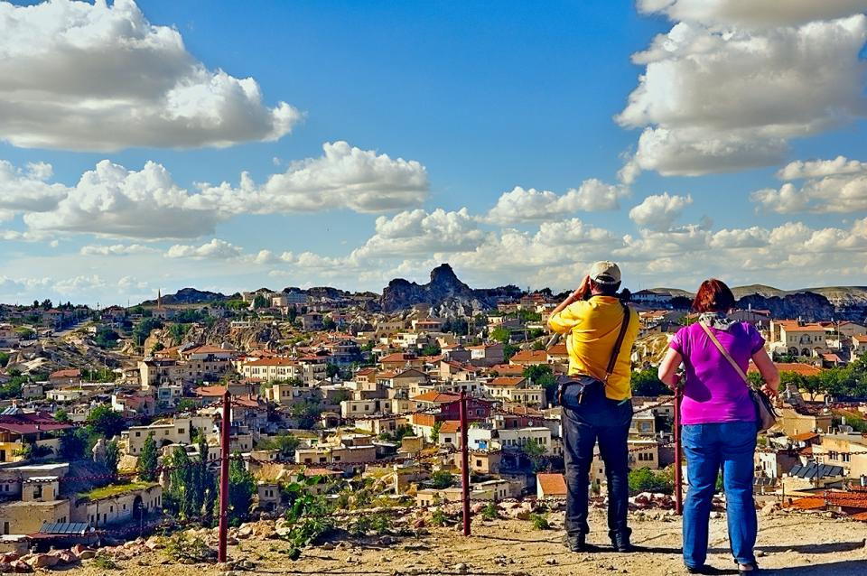
Orta hisarda evler kaleye doğru basmak basamak yükselir. Son yıllarda Nevşehir yoluna doğru düzlükte yeni doğal karakteristik yapıya uygun renkli kesme taşan evler yapmışlardır.

Slide 18
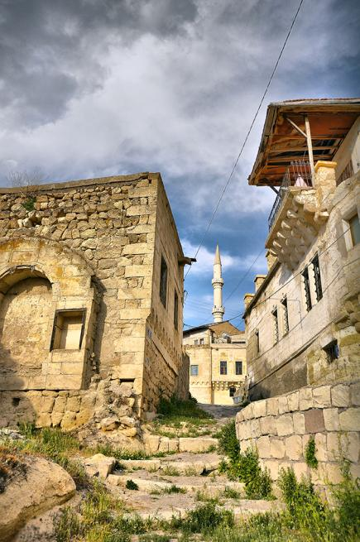
Bölgedeki kayalar sit alanı olarak belirlenmiştir. Atik ve Cedit adlarında iki mahalleden oluşur. Doğal güzellikleri eski tarihsel yapıları ilginç narenciye ambarları göreme kaya kiliselerine yakın oluşu turislerin rağbet göstermelerini sağlar. Ortahisar vadilerinde son derece ilginç manastır ve kiliseler bulunmaktadır. Bunlar Sarıca Kilise, Cambazlı Kilise, Tavşanlı Kilise, Balkan Deresi Kiliseleri, Hallaç Dere Manastırı'dır.

Slide 19
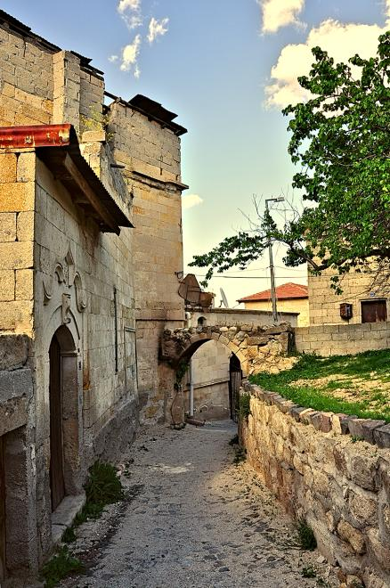
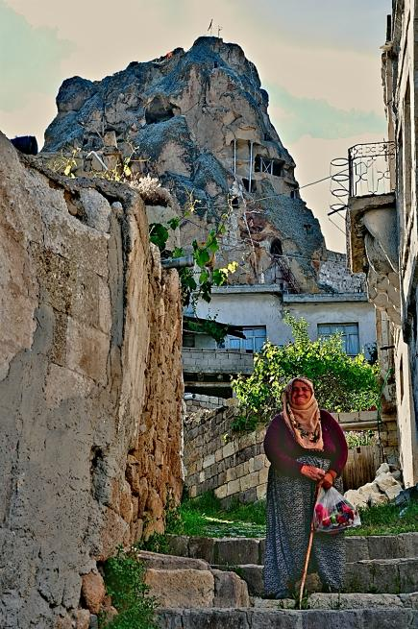

Slide 20
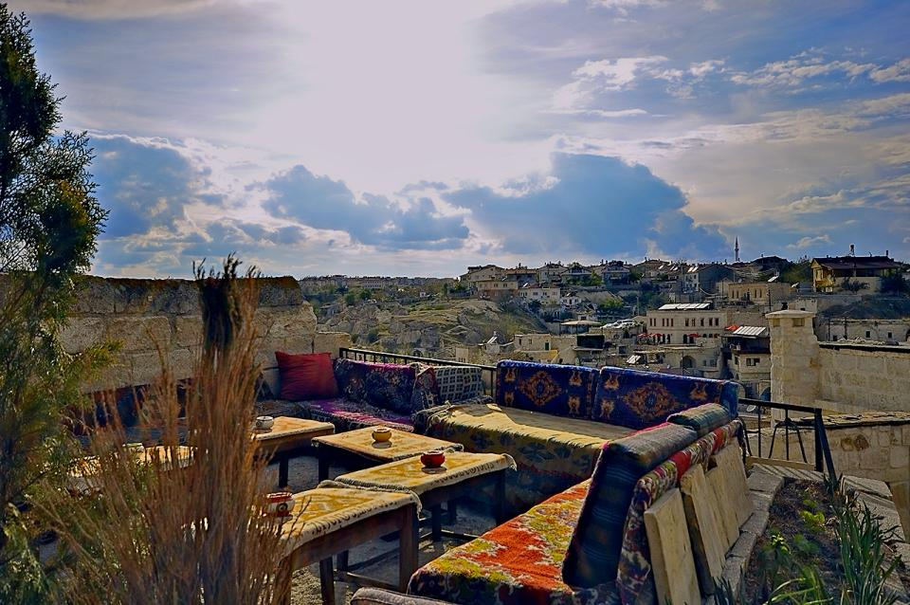

Slide 21
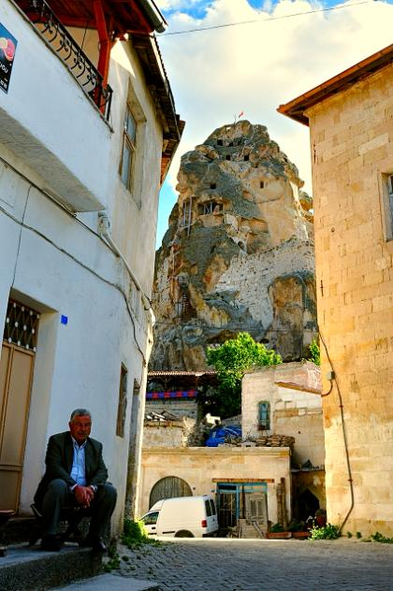
Ortahisar halkı geçimini bağcılıktan sağlar. Ayrıca büyük baş hayvancılıkta yapılır. Ortahisar Kalesi hem stratejik hem de yerleşim amacıyla kullanılmıştır. Kalenin eteklerinde Kapadokya'nın karakteristik sivil mimari örnekleri bulunmaktadır..

Slide 22
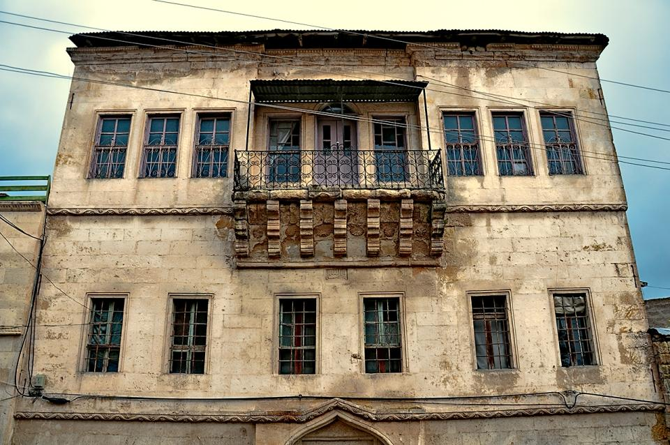

Slide 23
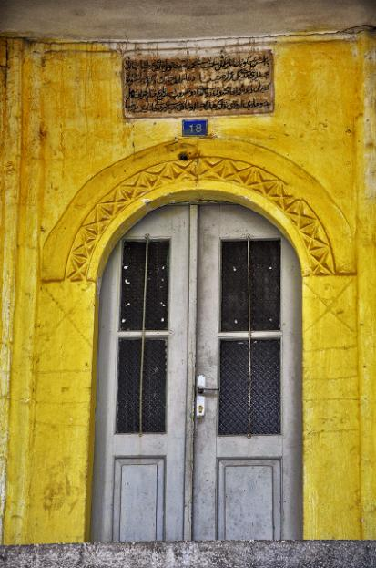
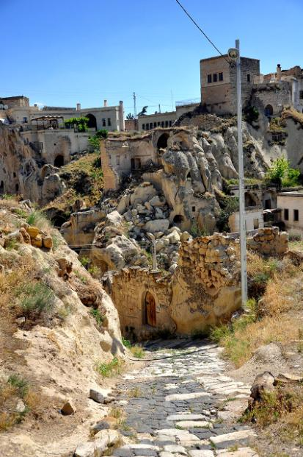

Slide 24
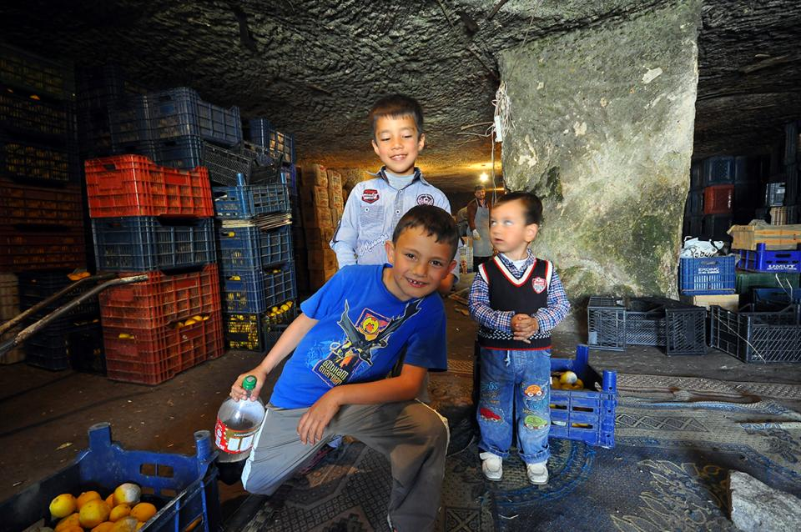
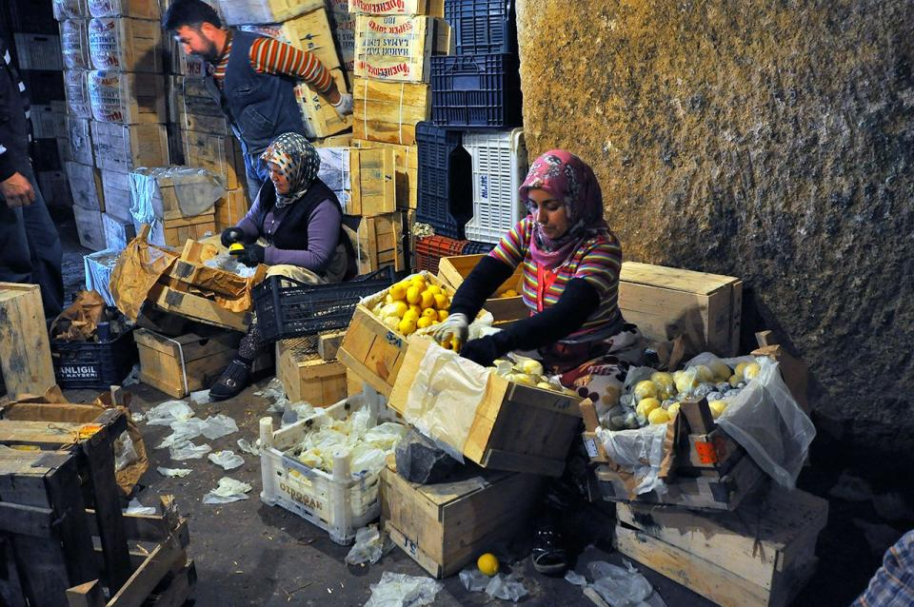
Ayrıca hemen hemen tüm vadilerin yamaçlarına oyulan kaya depolarında yörede yetişen patates ve elma,Akdeniz Bölgesi'nden getirilen portakal ve limon saklanmaktadır.

Slide 25
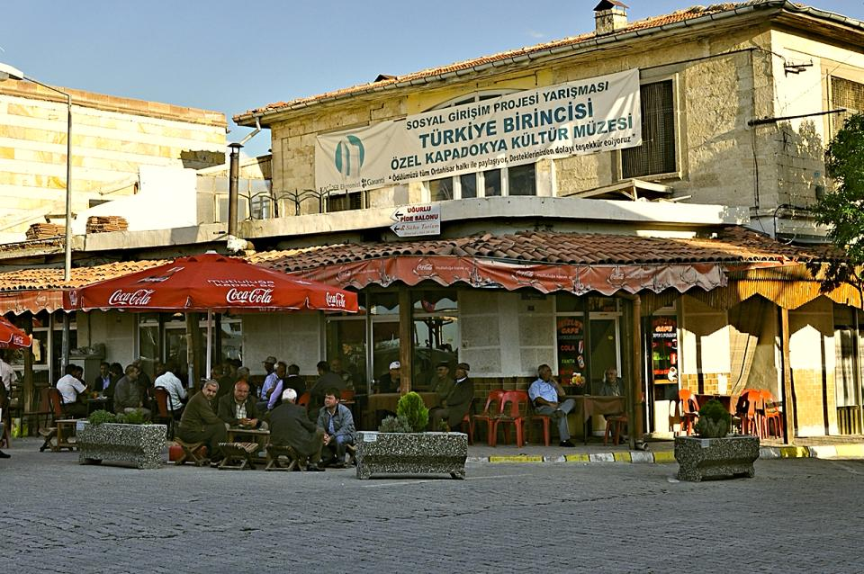

Slide 26
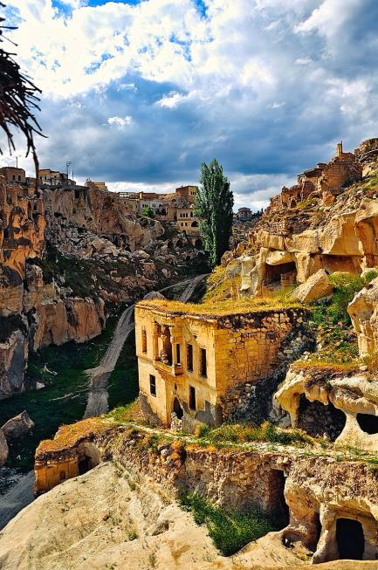
Ayrıca 2004 yılında tüm Kapadokya'nın yaşantısının anlatıldığı Kapadokya'nın ilk ve Tek Etnografya Müzesi Ortahisar'da açılmıştır.

Slide 27
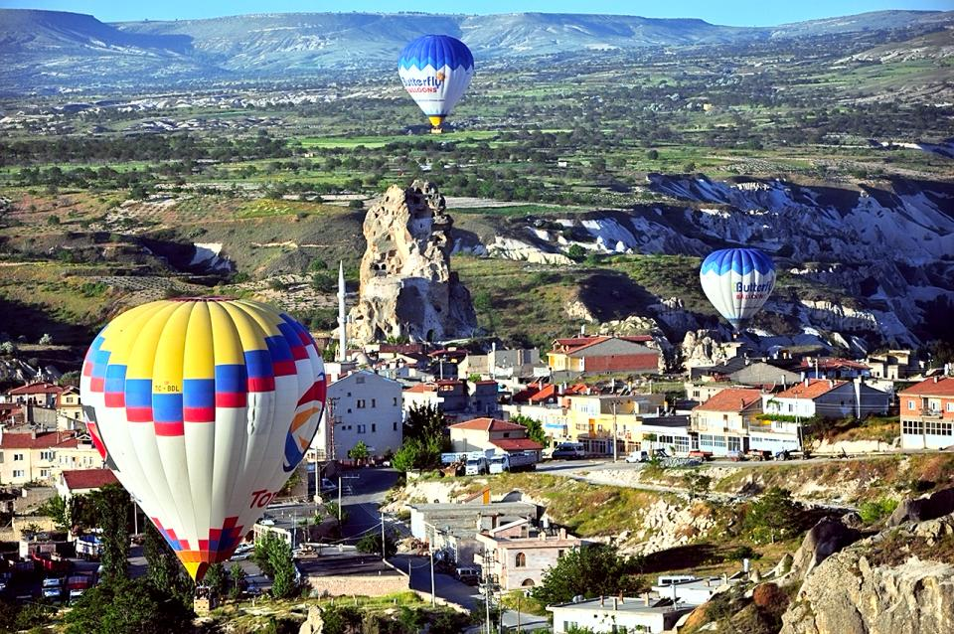

Slide 28
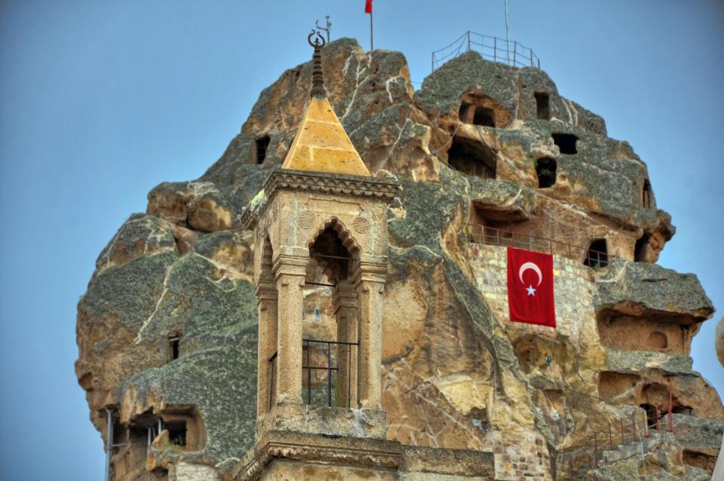

Müzik : Ağ Gelin (Ağa Gelin) – Ürgüplü Refik Başaran
Fotoğraflar : Mustafa Taşkın

